Slide 1
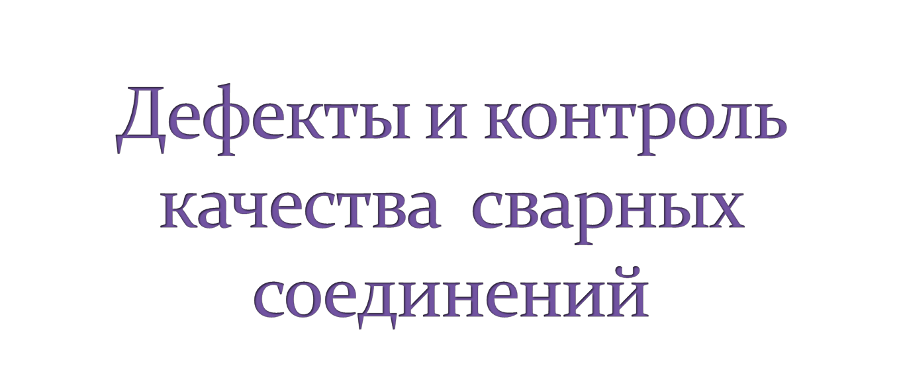

Slide 2

Дефектом сварного соединения называется любое несоответствие требованиям, определяющимися нормативной документацией.
Все дефекты сварных соединений делятся:
наружные;
внутренние;
сквозные.
К сварным дефектам относятся сквозные трещины , прожоги и свищи.

Slide 3
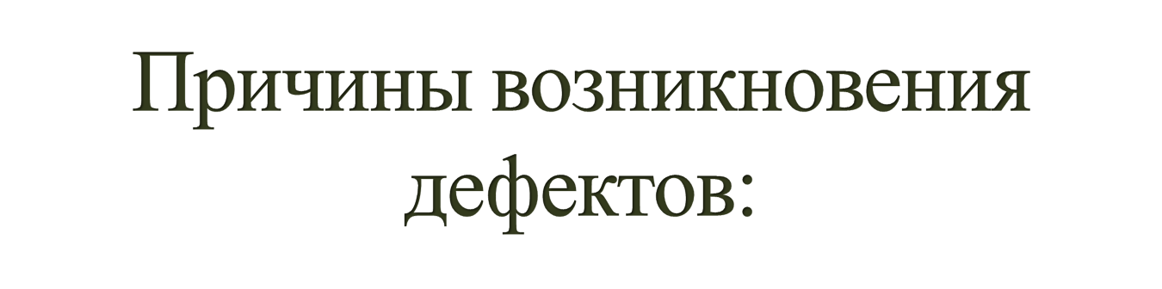
-низкое качество основного металла и сварочных материалов;
- плохая свариваемость металла;
- неправильный выбор сварочных материалов;
- нарушения технологии ( подготовки, сборки, термической обработки и сварки; неправильный режим сварки );
- низкая квалификация сварщика.

Slide 4
По характеру залегания дефекты сварных соединений делятся на внешние и внутренние.
Внешние дефекты- это дефекты, выявленные при внешнем осмотре и измерительном контроле сварного соединения.
Внутренние дефекты – это дефекты, выявленные при использовании неразрушающих методов контроля таких, как радиографический контроль , ультразвуковой контроль.

Slide 5
Трещины являются наиболее опасными дефектами сварных соединений. Это дефект в виде разрыва металла в сварном шве и прилегающих к нему зонам.
Трещины классифицируются:
по размерам – на микроскопические и макроскопические;
- по расположению – на продольные и поперечные;
-по температуре возникновения – на горячие и холодные.
Причинами образования трещин является несоблюдение технологии и режимов сварки.

Slide 6
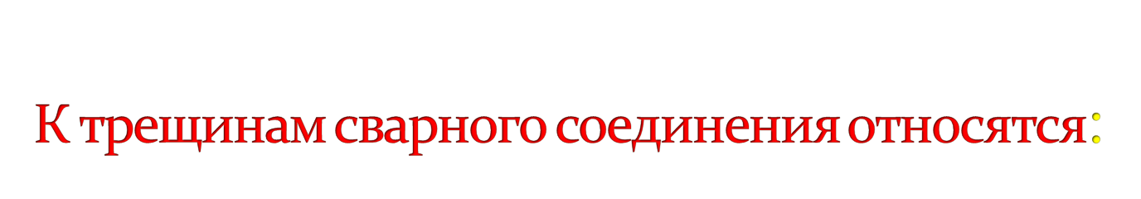
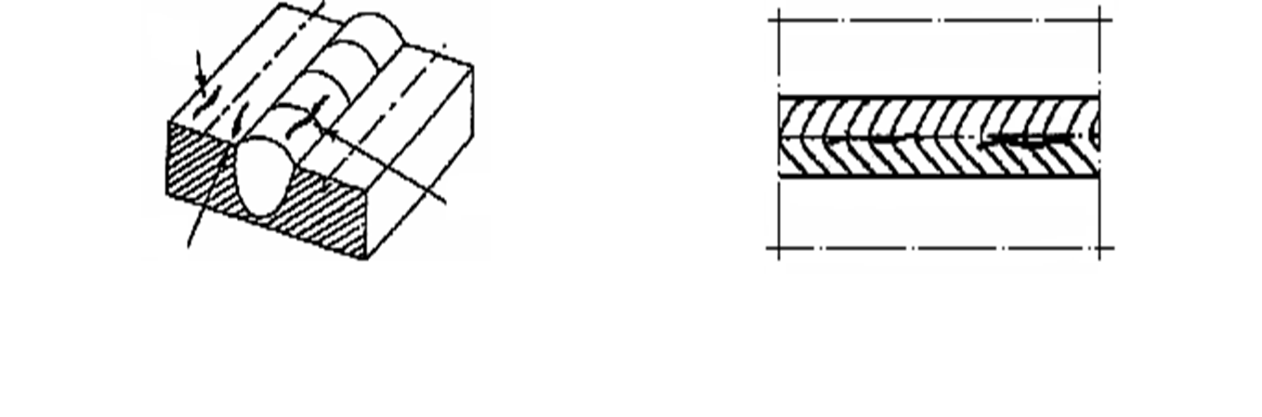
Продольная трещина- трещина, ориентированная вдоль оси сварного шва.

Slide 7
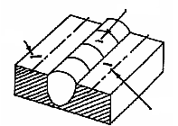
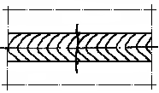
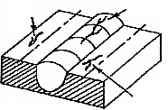
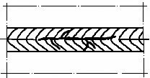
Поперечная трещина –трещина, ориентированная поперек оси сварного шва.
Разветвленная трещина – трещина, имеющая ответвления в различных направлениях

Slide 8
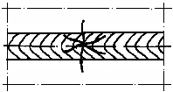
Радиальная трещина –несколько трещин разного направления , исходящих из одной точки, они могут располагаться в металле сварного шва, в зоне термического влияния, в основном металле.

Slide 9
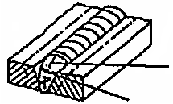
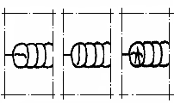
Кратерная трещина – трещина ( продольная, поперечная, разветвленная) в кратере валика (слоя) сварного шва

Slide 10
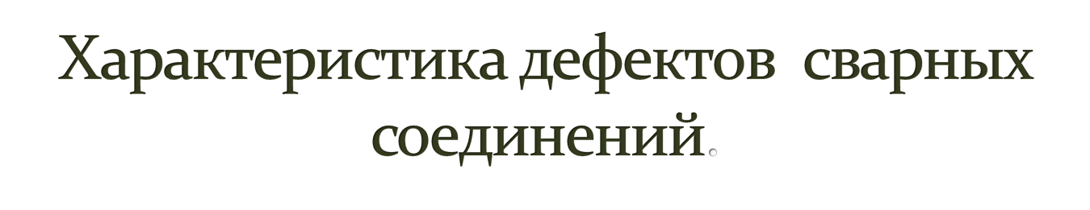
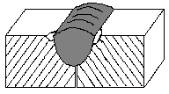

Подрезами называются углубления (канавки) в местах перехода основного металла к металлу сварного шва.
Подрезы часто образуются при сваривании горизонтальных швов на вертикальной плоскости.

Slide 11


Наплывами называются дефекты сварных соединений, возникающие в случаях, когда жидкий металл шва стекает на основной металл, но с ним не соединяется.
  а б
а – наплыв на внутренней стороне сварного шва;
б – наплыв на внешней стороне сварного шва

Slide 12


Прожогами называют дефекты, проявляющиеся в том, что жидкий металл вытекает через сквозное отверстие в сварочном шве.

Slide 13



Свищами называют дефекты в виде полостей, выходящих на поверхность сварного шва.

Slide 14
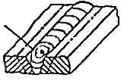
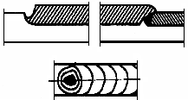
Кратерами называют углубления, возникающие при обрыве сварочной дуги или сварочного пламени.

Slide 15


Шлаковые включения в сварном шве образуются шлаками , не успевшими всплыть на поверхность металла шва.

Slide 16

Порами в сварном шве называют полости, заполненные газом.

Slide 17
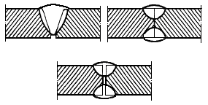
Неполный провар - дефект в виде несплавления в сварном соединении вследствие неполного расплавления кромок основного металла или поверхностей ранее выполненных валиков сварного шва.

Slide 18
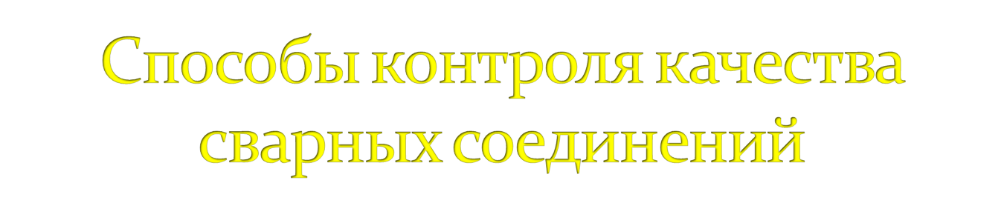
Контроль качества должен осуществляться на всех стадиях технологического процесса , таким образом можно выделить три разновидности:
- предварительный контроль;
- пооперационный контроль;
- контроль готовых сварных соединений.

Slide 19
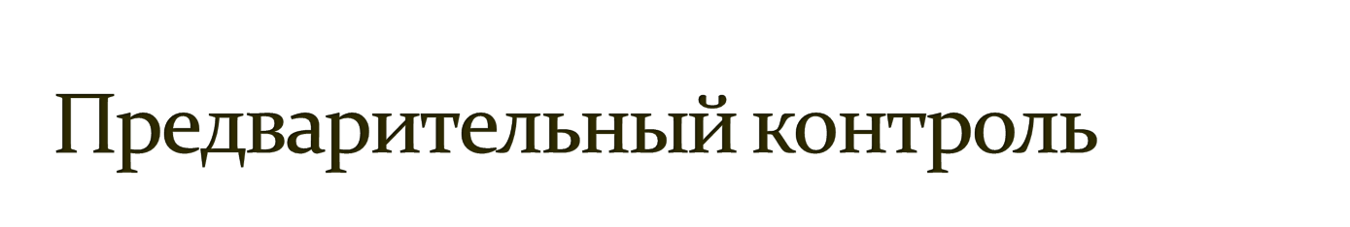
На стадии предварительного контроля проверяют сварочные материалы (электроды, флюсы и газы, сварочную проволоку), а также сварочное и другое оборудование (контрольно- измерительное, приспособления, инструменты).
К этой же стадии можно отнести проведение мероприятий по проверке квалификации сварщиков, инженерно- технических и других работников , занятых в производстве и контроле сварных работ.

Slide 20

На стадии пооперационного контроля проверяется подготовка деталей под сварку, контролируют сварочные режимы и правильность наложения швов.
При этом следят также за состоянием оборудования, за качеством присадочных материалов и исправностью контрольно- измерительных приборов.

Slide 21
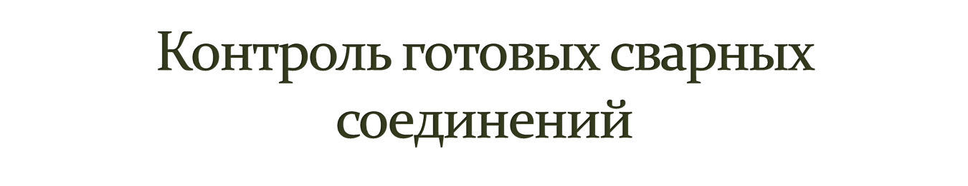
Контроль готовых сварных соединений выполняется по окончании процесса сварки или же после выполнения термической обработки готового изделия.

Slide 22

Разрушающий контроль – контроль , при котором происходит разрушение образца.
Неразрушающий контроль – сварное соединение не выводится из строя.
Видами контроля являются : внешний осмотр, ультразвуковой контроль, контроль проницаемости швов и т.д.

Slide 23

1. Маслов В.И. Сварочные работы. Учебное пособие. – М. «ИРПО», 2019– 260 с.
2.Работать с основными понятиями.

